Slide 1

CHÀO MỪNG
CẢ LỚP ĐẾN VỚI TIẾT HỌC HÔM NAY!

Slide 2


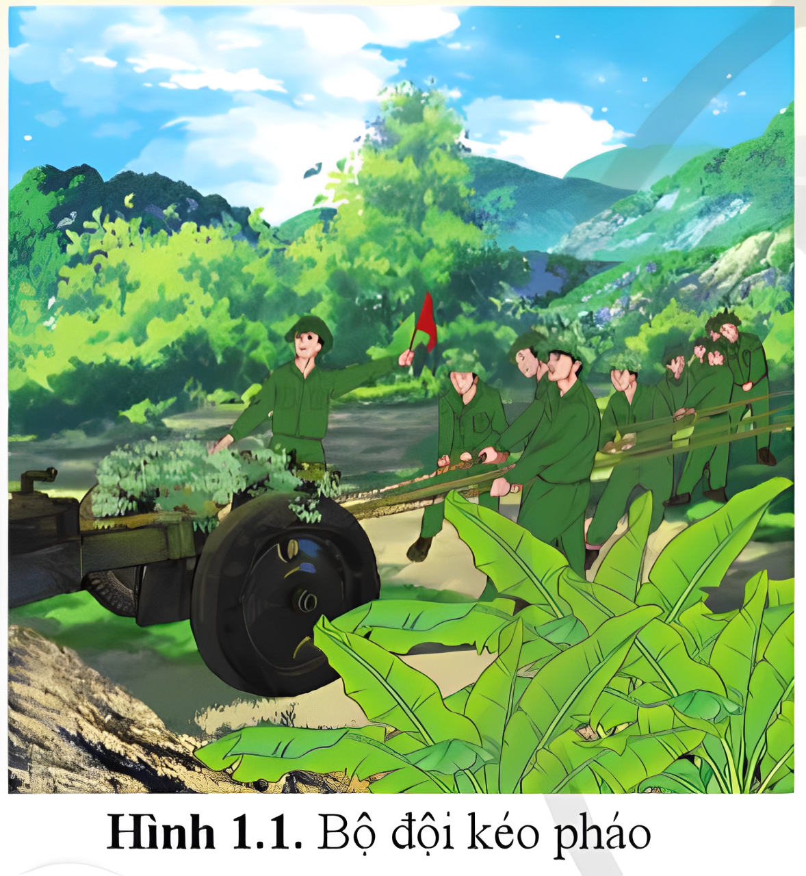
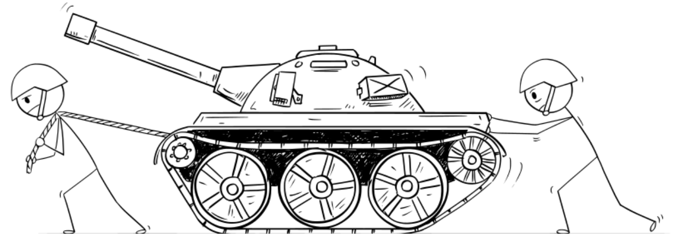
KHỞI ĐỘNG
Trong chiến dịch Điện Biên Phủ, bộ đội ta đã kéo hàng trăm khẩu pháo có khối lượng vài tấn vào trận địa trên những tuyến đường dài hàng trăm kilômét.

Slide 3

KHỞI ĐỘNG
Ở hoạt động này, bộ đội đã tác dụng lực và làm dịch chuyển các khẩu pháo, ta nói bộ đội đã thực hiện công cơ học. Vậy công cơ học được xác định như thế nào?

Slide 4
KHỞI ĐỘNG
Công cơ học sinh ra khi có lực tác dụng vào vật và làm vật dịch chuyển.

Slide 5


PHẦN 1: NĂNG LƯỢNG VÀ SỰ BIẾN ĐỔI
CHỦ ĐỀ 1: NĂNG LƯỢNG CƠ HỌC
BÀI 1: CÔNG VÀ CÔNG SUẤT

Slide 6
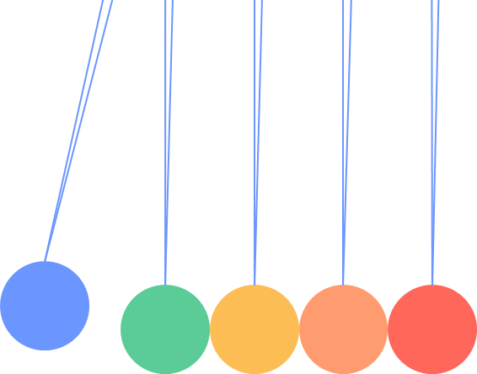

NỘI DUNG BÀI HỌC
I. Công cơ học
II. Công suất
1. Thực hiện công cơ học
1. Tốc độ thực hiện công
2. Biểu thức tính công
2. Định nghĩa công suất

Slide 7

I.
CÔNG CƠ HỌC

Slide 8

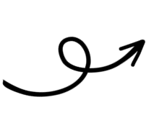
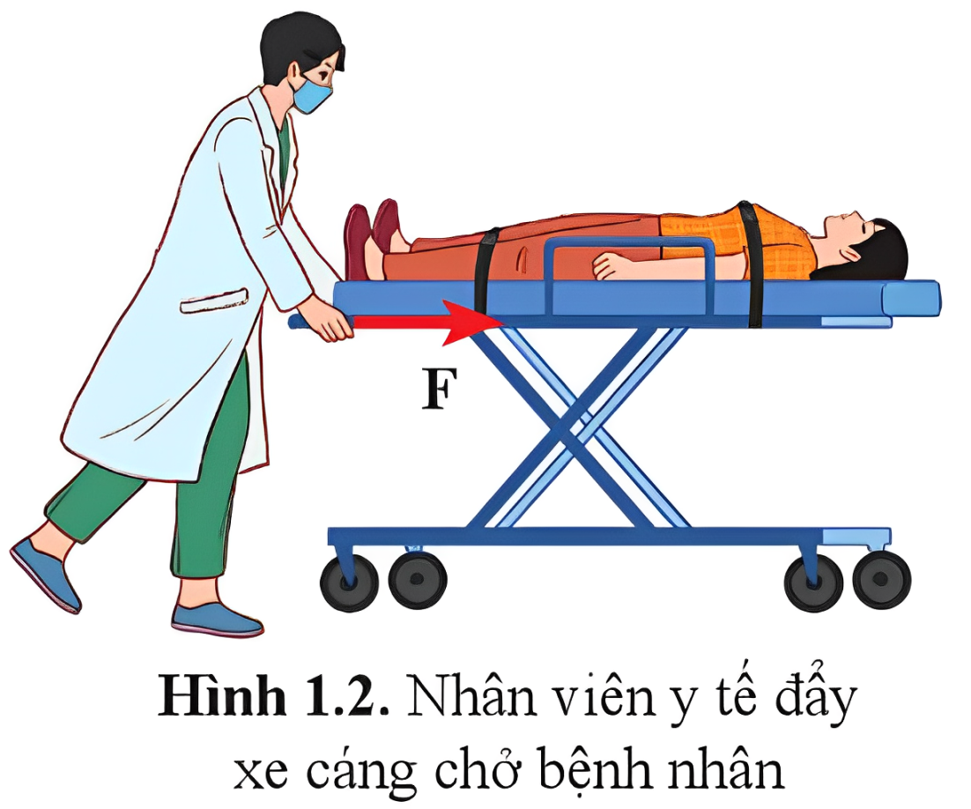

1. Thực hiện công cơ học
Quan sát hình 1.2:
Lực đẩy có phương nằm ngang.
Xe dịch chuyển theo hướng của lực.
Ta nói, lực đẩy xe đã thực hiện công hoặc sinh công.

Slide 9

Khái niệm công cơ học:
Công cơ học thường được gọi tắt là công.
Trong trường hợp đơn giản nhất, công được thực hiện khi lực tác dụng vào vật và làm vật đó dịch chuyển theo hướng của lực.
Nếu vật dịch chuyển theo phương vuông góc với phương của lực thì công của lực đó bằng không.
Ví dụ:
Chú ý
Lực này không sinh công.

Slide 10


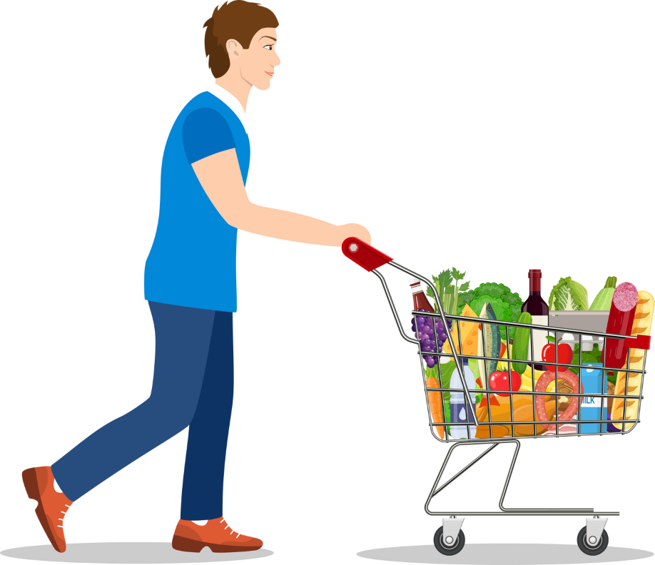
Câu hỏi 1 (SGK - tr.10)
Lấy ví dụ một số hoạt động em đã thực hiện công cơ học trong cuộc sống hằng ngày và giải thích.
Gợi ý
Em đẩy chiếc xe hàng bằng một lực có phương nằm ngang làm xe dịch chuyển theo hướng của lực → lực đẩy của em đã thực hiện công.
F

Slide 11
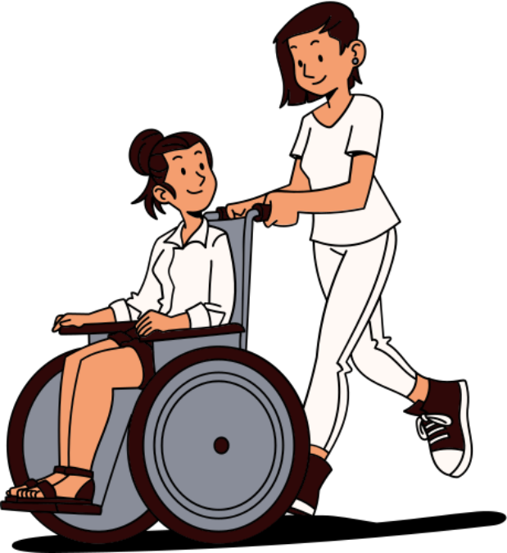
Câu hỏi 1 (SGK - tr.10)
Lấy ví dụ một số hoạt động em đã thực hiện công cơ học trong cuộc sống hằng ngày và giải thích.
Gợi ý
Em đẩy chiếc lăn bằng một lực có phương nằm ngang làm xe dịch chuyển theo hướng của lực → lực đẩy của em đã thực hiện công.
F

Slide 12
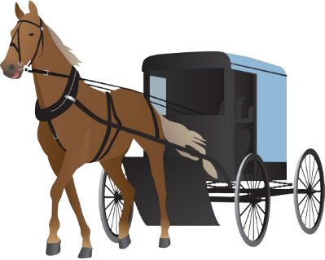
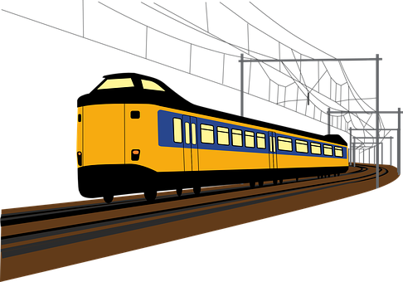
Một số ví dụ khác về thực hiện công cơ học trong cuộc sống
Lực kéo của con ngựa đã thực hiện công.
Đầu tàu kéo các toa xe chuyển động, lúc này đầu tàu thực hiện công cơ học.

Slide 13

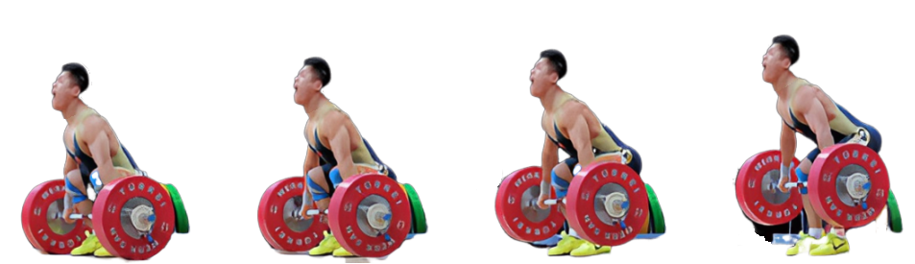

Trong các động tác nâng tạ từ vị trí (1) sang vị trí (2); từ vị trí (2) sang vị trí (3); từ vị trí (3) sang vị trí (4) ở hình dưới, động tác nào có thực hiện công; động tác nào không thực hiện công?
(1)
(2)
(3)
(4)
Không thực hiện công
Thực hiện công

Slide 14
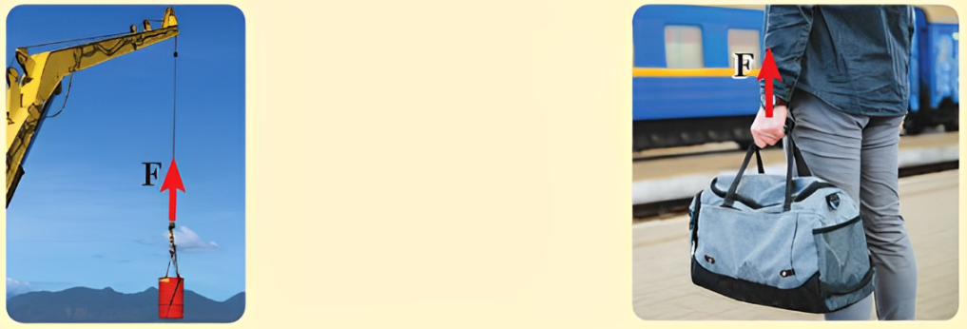
Câu hỏi 2 (SGK - tr.11)
Các lực được mô tả trong hình có sinh công hay không? Vì sao?
a) Lực để kéo thùng hàng đi lên của cần cẩu
b) Lực để xách túi của hành khách khi đứng chờ tàu

Slide 15
Có sinh công vì lực kéo của cần cẩu tác dụng vào thùng hàng và làm thùng hàng dịch chuyển theo hướng của lực.
Không sinh công do lực này không làm túi chuyển động theo phương của lực.
a) Lực để kéo thùng hàng đi lên của cần cẩu
b) Lực để xách túi của hành khách khi đứng chờ tàu

Slide 16



2. Biểu thức tính công
Em hãy phân tích 3 tình huống trong bảng 1.1:
Tình huống | Lực tác dụng (N) | Quãng đường (m)
1. Đẩy xe cáng để ra đón bệnh nhân trên quãng đường s₁ | F₁ = 25 | s₁ = 50
2. Đẩy xe cáng có bệnh nhân trên quãng đường s₂ | F₂ = 50 | s₂ = 50
3. Đẩy xe cáng có bệnh nhân trên quãng đường s₃ | F₃ = 50 | s₃ = 100
Trong tình huống nào, nhân viên y tế thực hiện công lớn nhất?

Slide 17


Nhận xét:
Công sinh ra càng lớn nếu lực tác dụng vào vật càng lớn và quãng đường vật dịch chuyển theo hướng của lực càng dài.
Công được xác định bằng biểu thức:
A = F.s
Trong đó:
F là lực tác dụng vào vật, đơn vị đo là niutơn (N);
s là quãng đường vật dịch chuyển theo hướng của lực, đơn vị đo là mét (m);
A là công của lực F, đơn vị đo là jun (J). 1 J = 1 Nm = 1 N.1 m

Slide 18



MỞ RỘNG
Một số đơn vị đo khác của công:
1 cal = 4,2 J
1 BTU = 1 055 J
1 kWh = 3 600 000 J

Slide 19
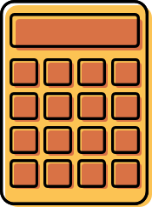
Luyện tập 1 (SGK - tr.12)
Tính công của nhân viên y tế đã thực hiện trong ba tình huống ở bảng 1.1?
Tình huống | Lực tác dụng (N) | Quãng đường (m)
1. Đẩy xe cáng để ra đón bệnh nhân trên quãng đường s₁ | F₁ = 25 | s₁ = 50
2. Đẩy xe cáng có bệnh nhân trên quãng đường s₂ | F₂ = 50 | s₂ = 50
3. Đẩy xe cáng có bệnh nhân trên quãng đường s₃ | F₃ = 50 | s₃ = 100

Slide 20

Giải
Công của nhân viên y tế khi đẩy xe cáng để ra đón bệnh nhân trên quãng đường s₁ là:
A₁ = F₁. s₁ = 25. 50 = 1 250 (J)
Công của nhân viên y tế khi đẩy xe cáng có bệnh nhân trên quãng đường s₂ là:
A₂ = F₂. s₂ = 50. 50 = 2 500 (J)
Công của nhân viên y tế khi đẩy xe cáng có bệnh nhân trên quãng đường s₃ là:
A₃ = F₃. s₃ = 50. 100 = 5 000 (J)
Trong tình huống 3, nhân viên y tế thực hiện công lớn nhất.

Slide 21
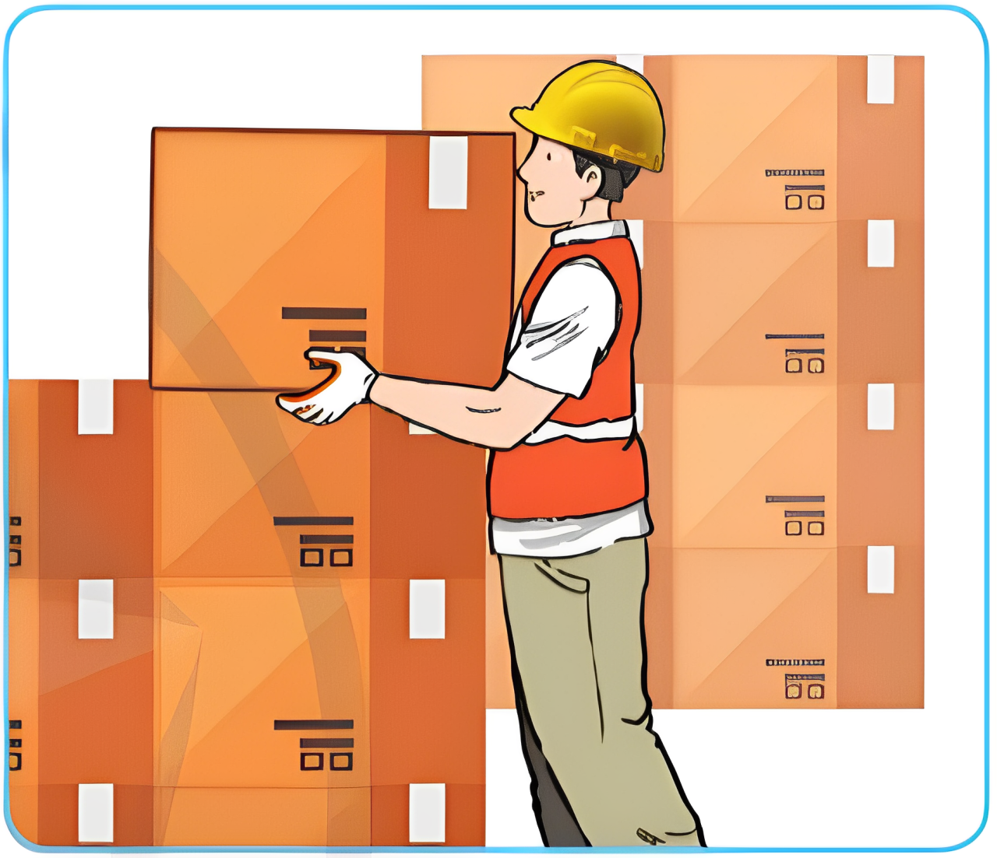
Quan sát hình 1.4 và trả lời các câu hỏi sau:
Năng lượng của thùng hàng đã thay đổi như thế nào? Tại sao lại có sự thay đổi này?
Tại sao người công nhân cảm thấy mệt khi nâng các kiện hàng lên cao?
Hình 1.4. Công nhân nâng các kiện hàng lên cao

Slide 22
Vật có khả năng thực hiện công thì vật đó có năng lượng. Khi một vật thực hiện công, nó truyền năng lượng cho vật khác.
Người công nhân đã thực hiện công để nâng các kiện hàng lên cao. Người này đã truyền năng lượng cho kiện hàng làm cho năng lượng của kiện hàng tăng lên.
Cảm thấy mệt do năng lượng bị giảm đi.
Hình 1.4. Công nhân nâng các kiện hàng lên cao

Slide 23

Em có biết?
Trong trường hợp người công nhân tác dụng lực để giữ kiện hàng đứng yên, lực này không thực hiện công. Tuy nhiên sau một khoảng thời gian, người này vẫn cảm thấy mệt mỏi do các bó cơ ở tay co giãn liên tục để sinh ra lực cân bằng với trọng lực tác dụng lên kiện hàng.
Hình 1.4. Công nhân nâng các kiện hàng lên cao

Slide 24

Vật có khả năng thực hiện công thì vật đó có năng lượng.
1
GHI NHỚ
Khi một vật thực hiện công, nó truyền năng lượng cho vật khác.
2
Năng lượng có đơn vị đo là Jun (J).
3

Slide 25

II.
CÔNG SUẤT

Slide 26

1. Tốc độ thực hiện công
Thảo luận nhóm 3 - 4 HS, trả lời câu hỏi 4, 5 SGK trang 12 và hoàn thành bảng:
Trọng lượng mỗi kiện hàng: 45N Độ cao kiện hàng được đưa lên: 1,2 m
Công nhân | Số kiện hàng nâng được (kiện) | Công thực hiện (J) | Thời gian nâng (s)
Công nhân 1 | 7 | A₁ = ? | 90
Công nhân 2 | 10 | A₂ = ? | 120
Tính công mỗi công nhân đã thực hiện.
Có những cách nào để biết ai thực hiện công nhanh hơn?

Slide 27
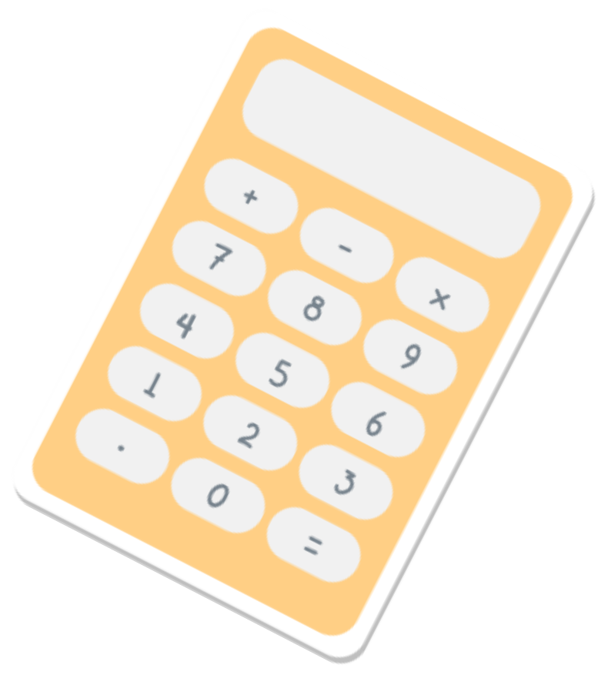

Tính công mỗi công nhân đã thực hiện:
A₁ = P₁. h = 7. 45. 1,2 = 378 (J)
A₂ = P₂. h = 10. 45. 1,2 = 540 (J)
Trọng lượng mỗi kiện hàng: 45N Độ cao kiện hàng được đưa lên: 1,2 m
Công nhân | Số kiện hàng nâng được (kiện) | Công thực hiện (J) | Thời gian nâng (s)
Công nhân 1 | 7 | A₁ = ? | 90
Công nhân 2 | 10 | A₂ = ? | 120
378
540

Slide 28
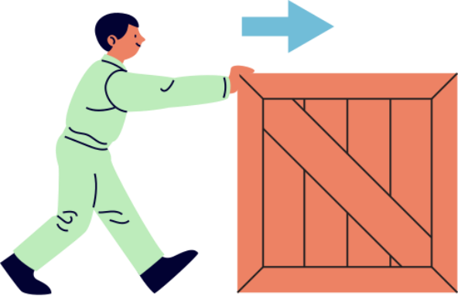
Các cách để biết người thực hiện công nhanh hơn:
So sánh thời gian của hai người để thực hiện được cùng một công, ai làm việc mất ít thời gian hơn thì thực hiện công nhanh hơn.
Cách 1:
So sánh công của hai người thực hiện được trong cùng một thời gian, ai thực hiện được công lớn hơn thì tốc độ thực hiện công của người đó nhanh hơn.
Cách 2:

Slide 29


Để biết ai thực hiện công nhanh hơn, ta cần so sánh tốc độ thực hiện công của họ.
GHI NHỚ
Tốc độ thực hiện công phụ thuộc vào công thực hiện và thời gian thực hiện công.

Slide 30


2. Định nghĩa công suất
Khái niệm:
Công suất là đại lượng đặc trưng cho tốc độ thực hiện công, được tính bằng công thực hiện trong một đơn vị thời gian.
Dựa vào khái niệm công suất nêu công thức tính công suất và giải thích các đại lượng có trong công thức.

Slide 31


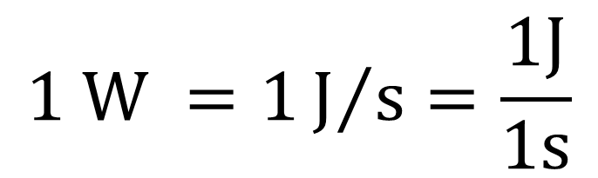
Công thức tính công suất:
A
P =
t
A là công thực hiện, đơn vị đo là jun (J);
t là thời gian thực hiện công, đơn vị đo là giây (s);
P là công suất, đơn vị đo là oát (W).
Trong đó:

Slide 32

MỞ RỘNG
Các bội số của oát là kilôoát (kW), mêgaoát (MW):
1 kW = 1000 W
1 MW = 1 000 000 W
Ngoài đơn vị oát, công suất còn có đơn vị đo là mã lực (sức ngựa), kí hiệu là HP và BTU/h:
1 HP = 746 W
1 BTU/h = 0,293 W

Slide 33
Luyện tập 2 (SGK - tr.13)
Tính công suất của mỗi công nhân trong bảng 1.2.
Bảng 1.2. Kết quả làm việc của hai người công nhân
Trọng lượng mỗi kiện hàng: 45N Độ cao kiện hàng được đưa lên: 1,2 m
Công nhân | Số kiện hàng nâng được (kiện) | Công thực hiện (J) | Thời gian nâng (s)
Công nhân 1 | 7 | A₁ = 378 | 90
Công nhân 2 | 10 | A₂ = 540 | 120

Slide 34




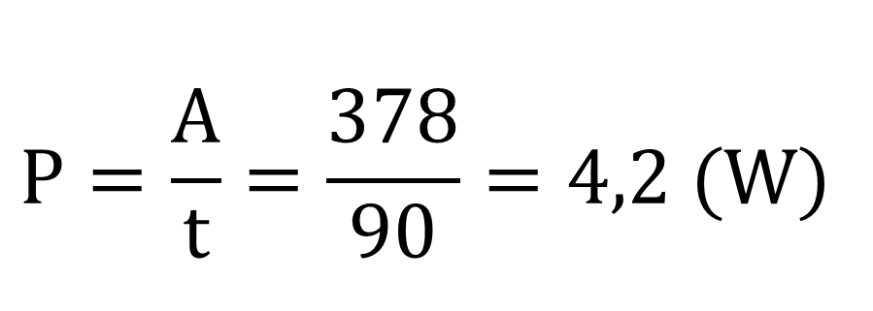
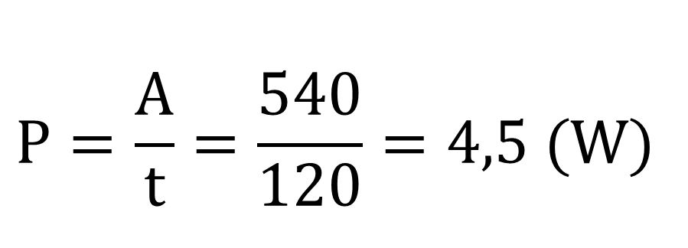
Giải
Công suất của công nhân 1 là:
$$P=\frac{A}{t}=\frac{378}{90}=4,2 (W)$$
Công suất của công nhân 2 là:
$$P=\frac{A}{t}=\frac{540}{120}=4,5 (W)$$

Slide 35
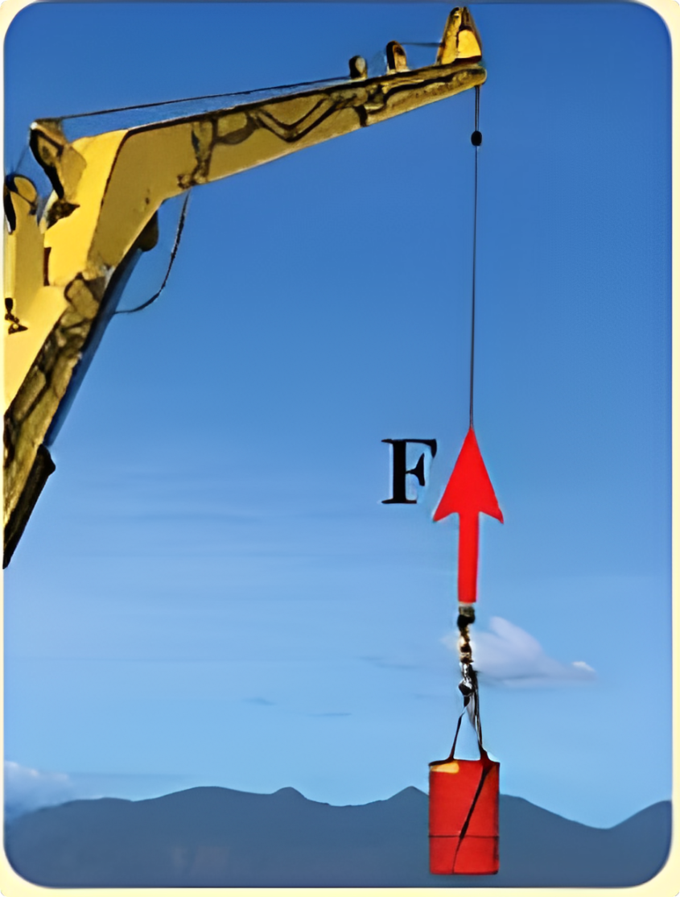
Luyện tập 3 (SGK - tr.13)
Cần cẩu trong hình 1.3a tác dụng lực kéo 25 000 N để kéo thùng hàng lên cao 12m trong 1 phút. Tính công và công suất của lực kéo đó.
Hình 1.3a

Slide 36


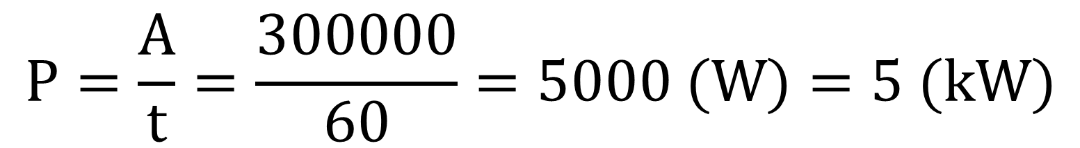
Giải
Đổi 1 phút = 60s
Công mà cần cẩu thực hiện được là:
A = F. s = 25 000. 12 = 300 000 (J)
Công suất của lực kéo đó là:
$$P=\frac{A}{t}=\frac{300000}{60}=5000 (W)=5 (kW)$$

Slide 37




Slide 38
Câu 1: Trường hợp nào sau đây có công cơ học?
Chọn đáp án đúng nhất.
B. Khi có lực tác dụng vào vật nhưng vẫn đứng yên.
A. Khi có lực tác dụng vào vật.
C. Khi có lực tác dụng vào vật và vật chuyển động theo phương vuông góc với phương của lực.
D. Khi có lực tác dụng vào vật và vật chuyển động theo phương không vuông góc với phương của lực.
Notes:
Để hiển thị đáp án, các thầy cô bấm vào chữ cái màu vàng

Slide 39
Câu 2: Trong những trường hợp dưới đây, trường hợp nào không có công cơ học?
A. Bạn Nam đang ngồi học bài.
B. Con bò đang kéo xe.
C. Một lực sĩ đang nâng quả tạ từ thấp lên cao.
D. Máy xúc đất đang làm việc.
Notes:
Để hiển thị đáp án, các thầy cô bấm vào chữ cái màu vàng

Slide 40
Câu 3: Một nhóm học sinh đẩy một xe chở đất từ A đến B trên đoạn đường nằm ngang, tới B đổ hết đất rồi đẩy xe không theo đường cũ trở về A. So sánh công sinh ra ở lượt đi và lượt về.
A. Công ở lượt đi bằng công trượt ở lượt về vì quãng đường đi được bằng nhau.
B. Công ở lượt đi lớn hơn vì lực đẩy lượt đi lớn hơn lượt về.
C. Công ở lượt về lớn hơn vì xe không thì đi nhanh hơn.
D. Công ở lượt đi nhỏ hơn vì kéo xe nặng nên đi chậm.
Notes:
Để hiển thị đáp án, các thầy cô bấm vào chữ cái màu vàng

Slide 41
Câu 4: Một vật có khối lượng 500g, rơi từ độ cao 20 cm xuống đất. Khi đó trọng lực đã thực hiện một công là
A. 10 000 J
B. 1 000 J
C. 1 J
D. 10 J
Notes:
Để hiển thị đáp án, các thầy cô bấm vào chữ cái màu vàng

Slide 42
Câu 5: Công thức tính công cơ học khi lực F làm vật dịch chuyển một quãng đường s theo hướng của lực là
A. A = F/s
B. A = F. s
C. A = s/F
D. A = F - s
Notes:
Để hiển thị đáp án, các thầy cô bấm vào chữ cái màu vàng

Slide 43
Câu 6: Biểu thức tính công suất là:
A. P = A. t
B. P = A/t
C. P = A. F
D. P = t/A
Notes:
Để hiển thị đáp án, các thầy cô bấm vào chữ cái màu vàng

Slide 44
Câu 7: Để cày một sào đất, nếu dùng trâu cày thì mất 2 giờ, nếu dùng máy cày thì mất 20 phút. Hỏi trâu hay máy cày có công suất lớn hơn và lớn hơn bao nhiêu lần?
A. Máy cày có công suất lớn hơn và lớn hơn 6 lần.
B. Máy cày có công suất lớn hơn và lớn hơn 3 lần.
C. Máy cày có công suất lớn hơn và lớn hơn 5 lần.
D. Máy cày có công suất lớn hơn và lớn hơn 10 lần.
Notes:
Để hiển thị đáp án, các thầy cô bấm vào chữ cái màu vàng

Slide 45

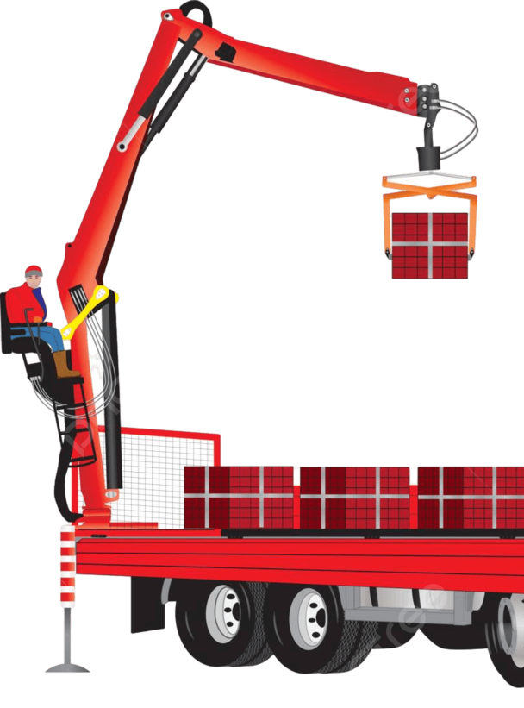
LUYỆN TẬP
Bài 1: Người ta dùng một cần cẩu để nâng một thùng hàng có khối lượng 7 500 kg lên độ cao 8 m. Tính công thực hiện được trong trường hợp này.
Giải
Trọng lượng của thùng hàng là:
P = 10. m = 10. 7 500 = 75 000 (N).
Công thực hiện khi nâng thùng hàng lên độ cao 8 m là:
A = P. h = 75 000. 8 = 600 000 (J) = 600 (kJ)

Slide 46
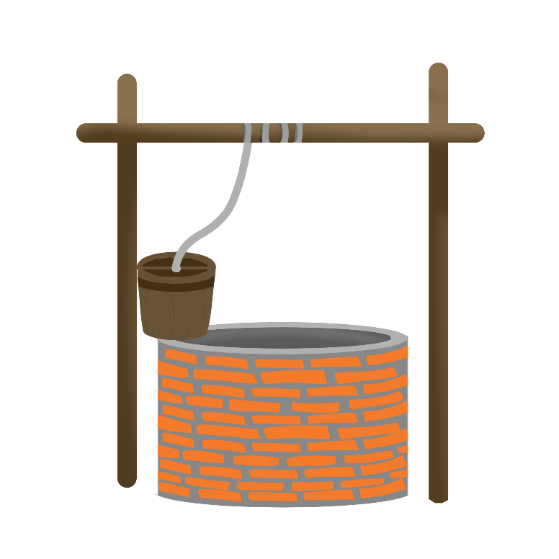
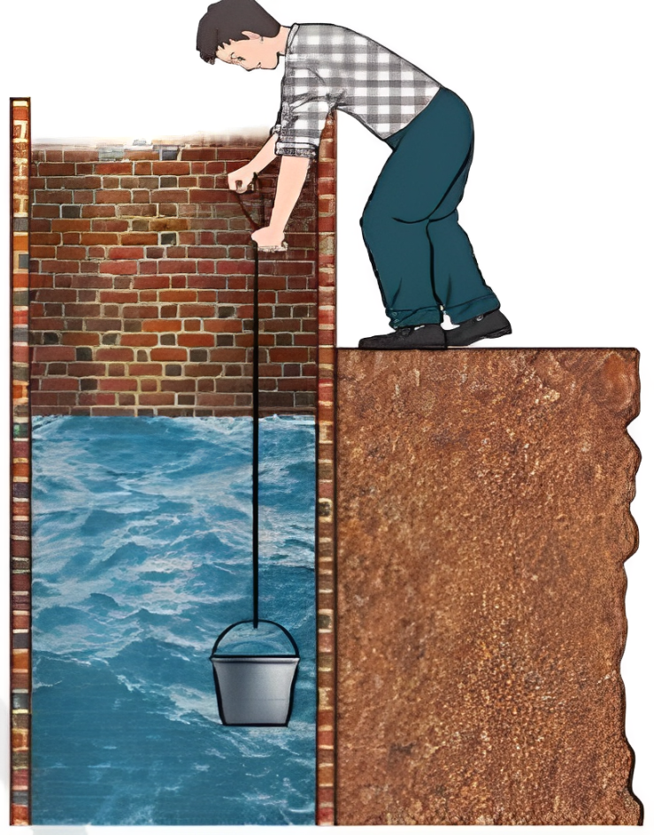
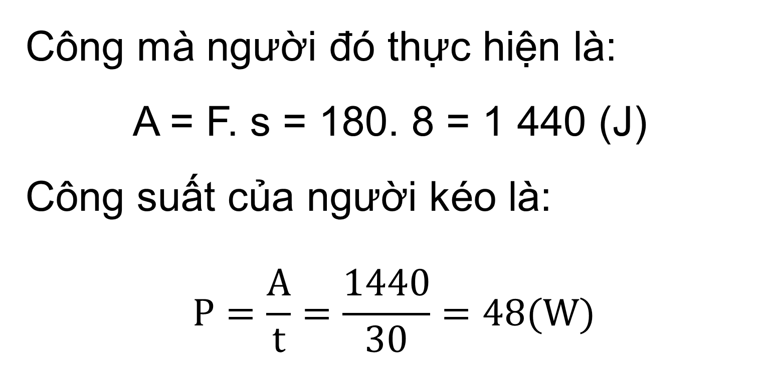
Bài 2: Một người kéo đều một vật từ giếng sâu 8 m trong 30 giây. Người ấy phải dùng một lực F = 180 N. Công và công suất của người kéo là bao nhiêu?
Giải
Công mà người đó thực hiện là:
A = F. s = 180. 8 = 1 440 (J)
Công suất của người kéo là:
$$P=\frac{A}{t}=\frac{1440}{30}=48(W)$$

Slide 47

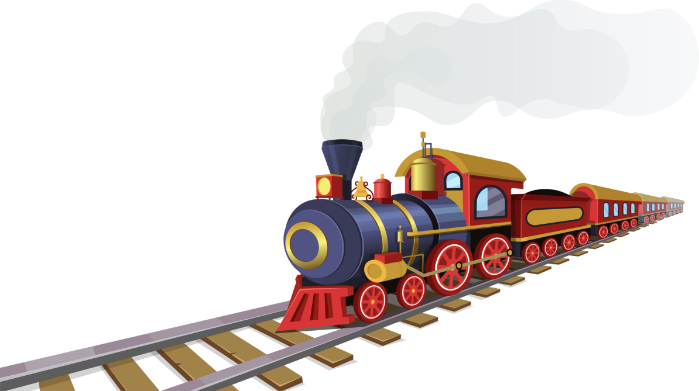
Luyện tập 4 (SGK - tr.13)
Nếu một đầu xe lửa có công suất 12 000 kW thì công suất này bằng bao nhiêu mã lực?
Giải
Đổi 12 000 kW = 12 000 000 W
≈ 16 085,8 HP (vì 1 HP = 746 W)

Slide 48
Luyện tập 5 (SGK - tr.13)
Kilôoát giờ là đơn vị đo của công. Một kilôoát giờ là công của một thiết bị có công suất một kilôoát hoạt động trong một giờ. Giải thích vì sao 1 kWh = 3 600 000 J?
Giải
Ta có cách quy đổi:
1Kwh = 1Kw × 1h = 1 000J/s × 3 600 s = 3 600 000J.

Slide 49
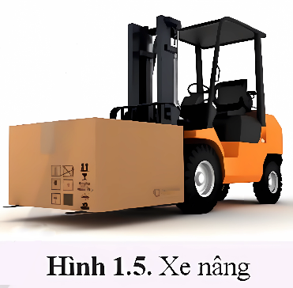
VẬN DỤNG
Câu 1: Để nâng các kiện hàng trong bảng 1.2, một xe nâng (hình 1.5) gồm động cơ nâng có công suất 2 000 W hoạt động trong 120 s. Xe này đã thực hiện công gấp bao nhiêu lần công của người công nhân 2?
Trọng lượng mỗi kiện hàng: 45N Độ cao kiện hàng được đưa lên: 1,2 m
Công nhân | Số kiện hàng nâng được (kiện) | Công thực hiện (J) | Thời gian nâng (s)
Công nhân 1 | 7 | A₁ = 378 | 90
Công nhân 2 | 10 | A₂ = 540 | 120

Slide 50

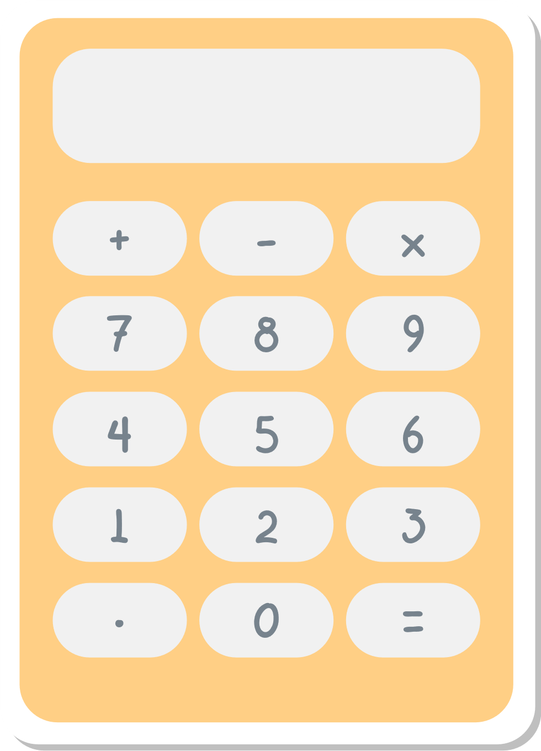
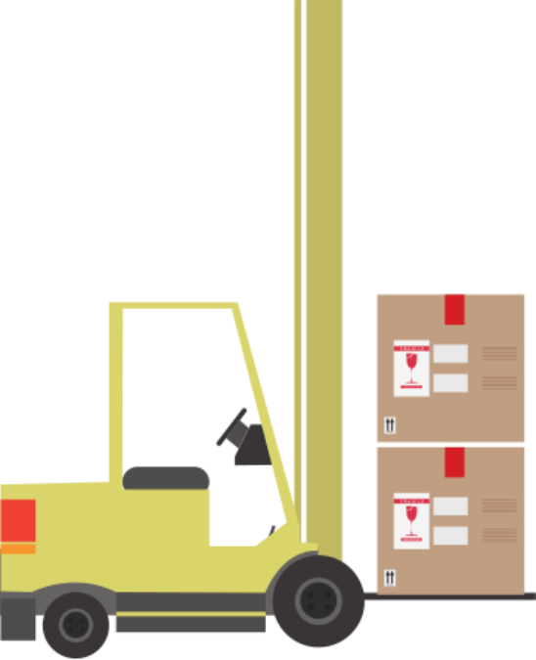
Giải
Công mà xe nâng đã thực hiện được là:
A = P. t = 2 000. 120 = 240 000 (J)
Xe nâng đã thực hiện công gấp số lần công của người công nhân 2 là:
240 000 ∶ 540 ≈ 4,4 (lần)

Slide 51

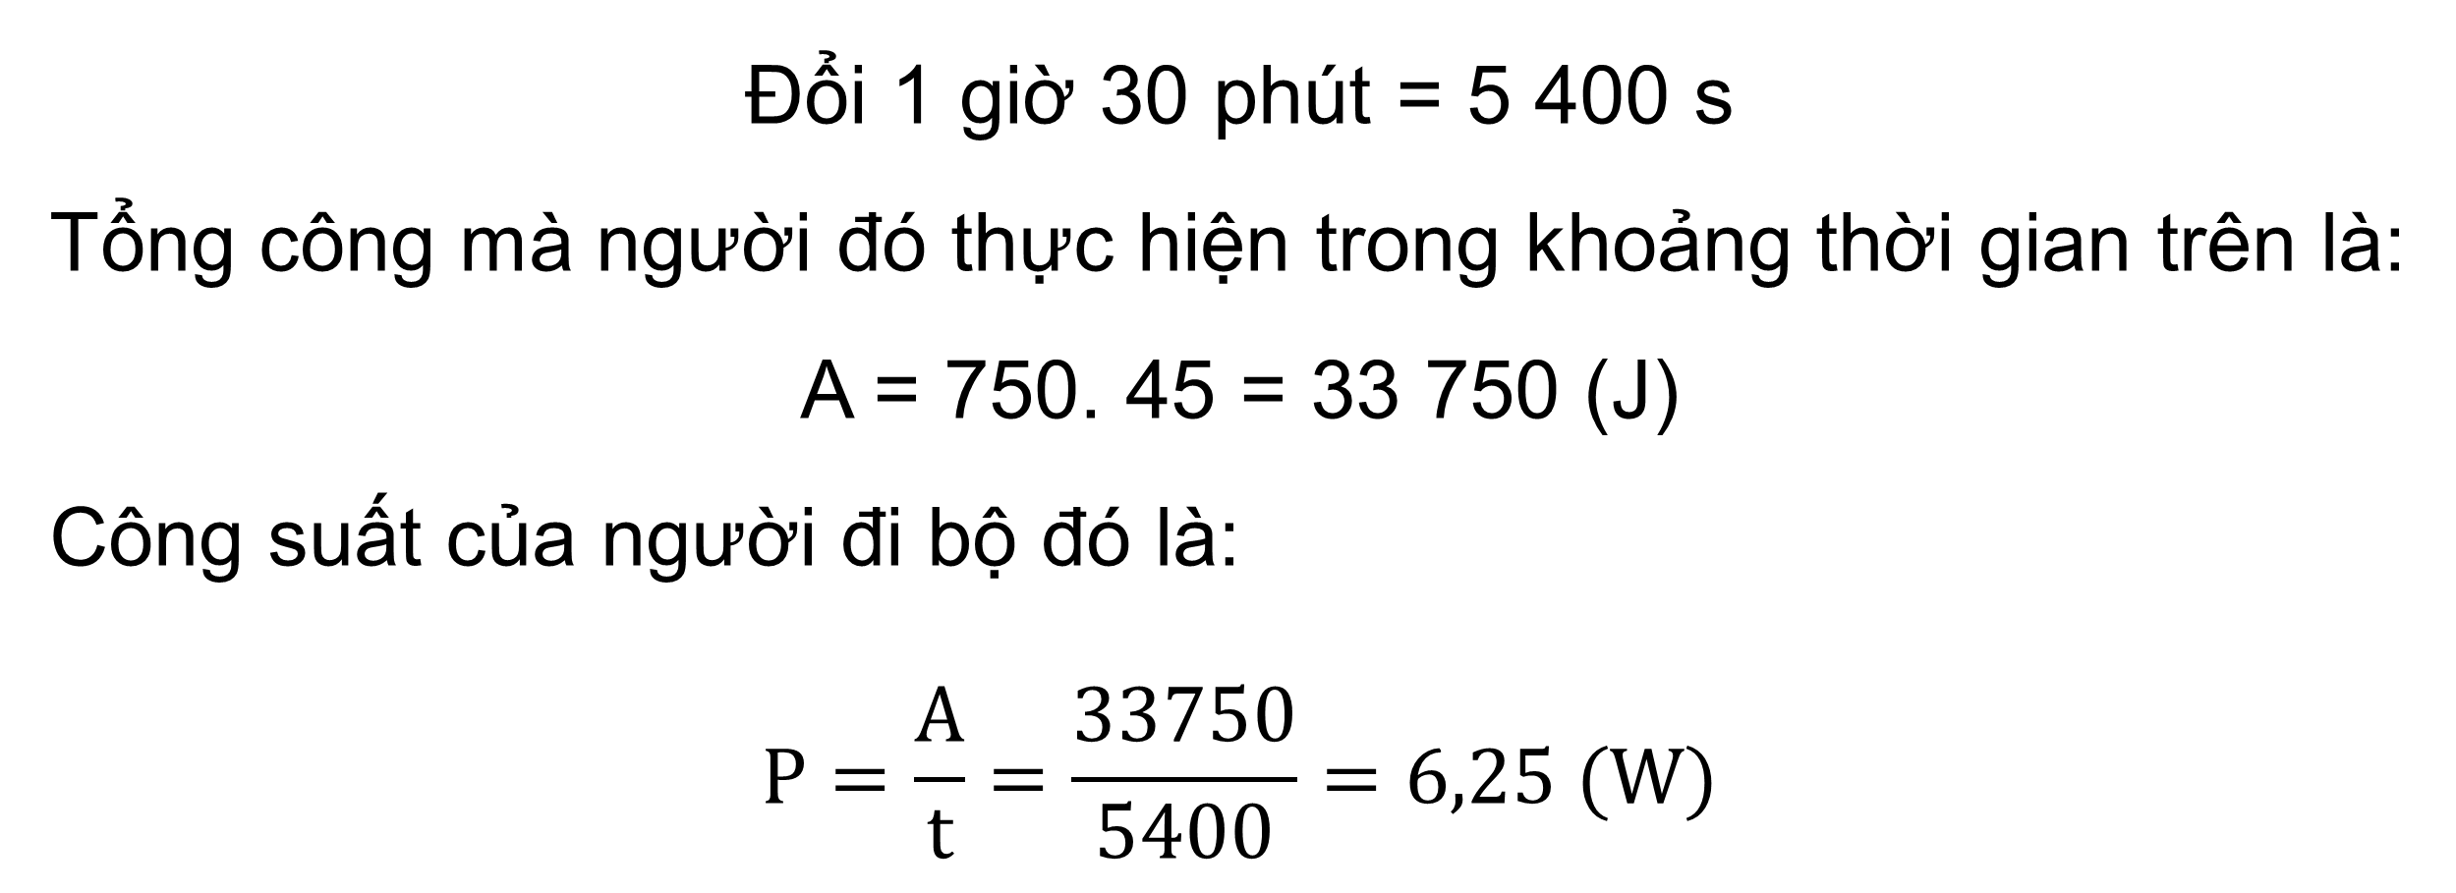
Câu 2: Công suất của một người đi bộ là bao nhiêu nếu trong 1 giờ 30 phút người đó bước đi 750 bước, mỗi bước cần 1 công 45 J?
Giải
Đổi 1 giờ 30 phút = 5 400 s
Tổng công mà người đó thực hiện trong khoảng thời gian trên là:
A = 750. 45 = 33 750 (J)
Công suất của người đi bộ đó là:
$$P=\frac{A}{t}=\frac{33750}{5400}=6,25 (W)$$

Slide 52

TỔNG KẾT
Công thức tính công:
A = F. s
đơn vị là jun (J)
Công thức tính công suất:
P =
A
đơn vị là oát (W)
t

Slide 53


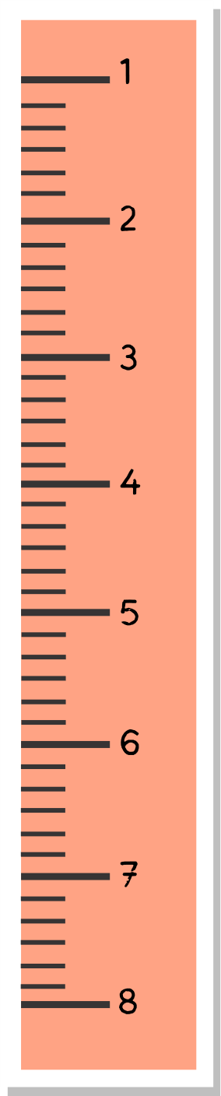
HƯỚNG DẪN VỀ NHÀ
1
  2
  3
Ôn tập kiến thức đã học trong bài
Làm bài tập trong SBT
Chuẩn bị bài sau - Bài 2: Cơ năng

Slide 54










TẠM BIỆT VÀ
HẸN GẶP LẠI CẢ LỚP Ở TIẾT HỌC SAU!

